Slide 3
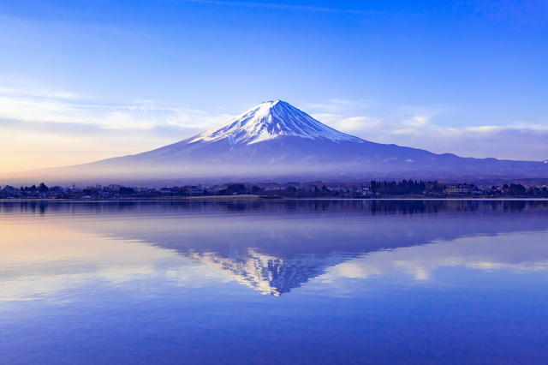

Slide 4
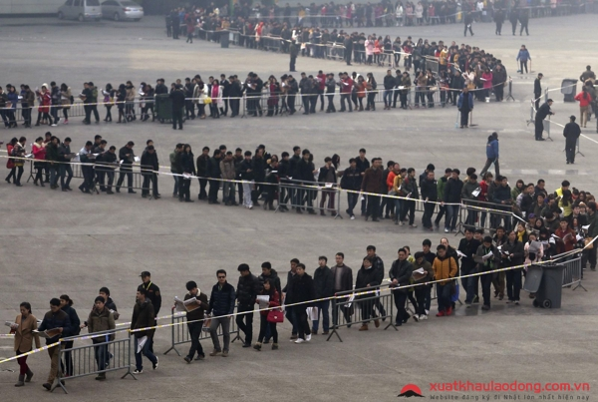

Slide 5
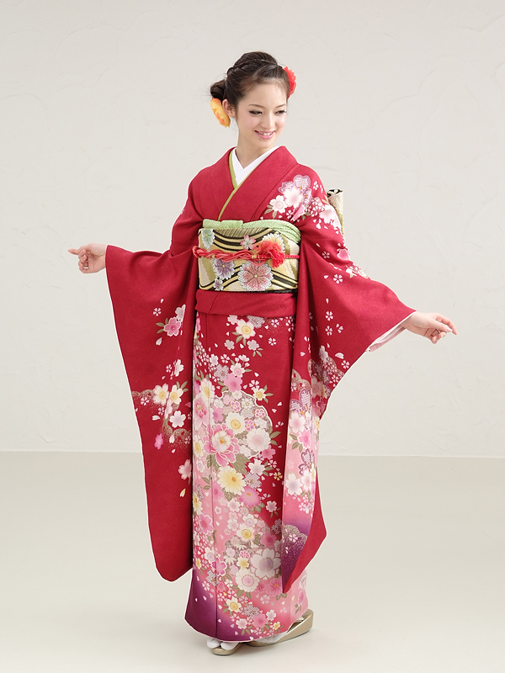
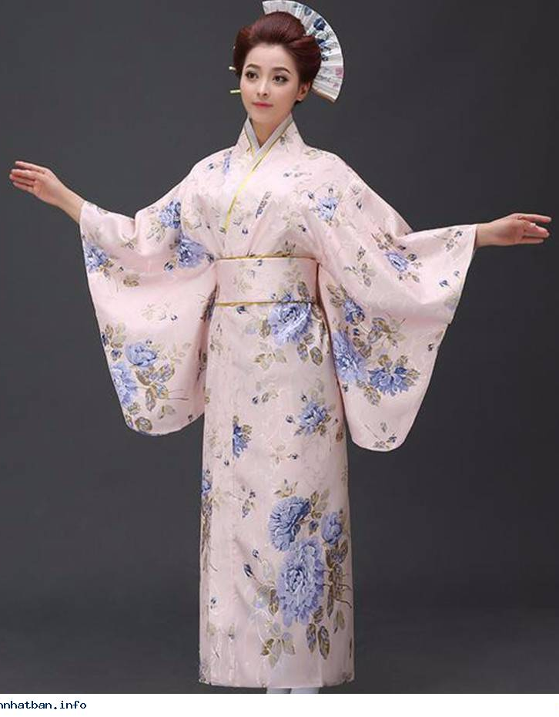

Slide 6
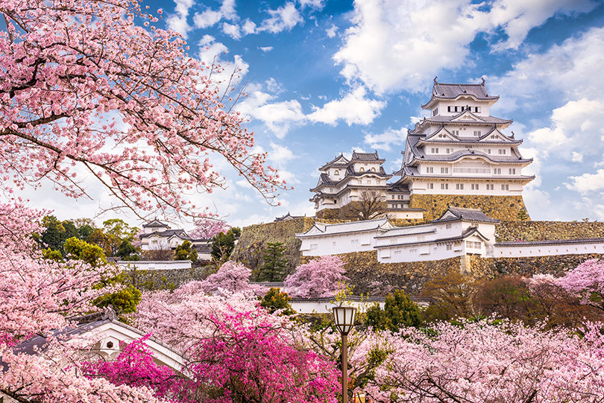
Notes:
Lâu đài Himeji là tòa lâu đài lớn nhất ở nước Nhật với 3 cái hào lớn, 83 tòa nhà và nhiều ngõ hẻm xoắn mở rộng trên 233ha. Himeji được xem là lâu đài nguyên mẫu của nước Nhật với nhiều yếu tố liên quan đến kiến trúc lâu đài ở Nhật vào thời phong kiến. Lâu đài này được xây dựng vào năm 1346 và được mở rộng vào các thế kỉ tiếp theo. Đây được xem là một trong những lâu đài cổ nhất, nổi tiếng nhất

Slide 7
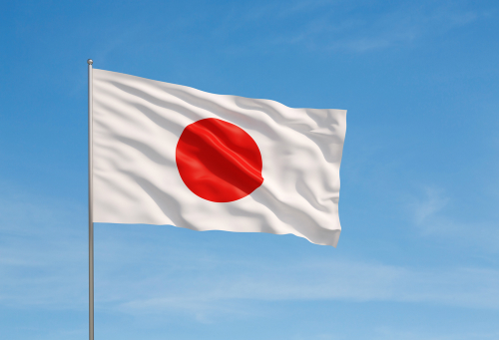

Slide 8
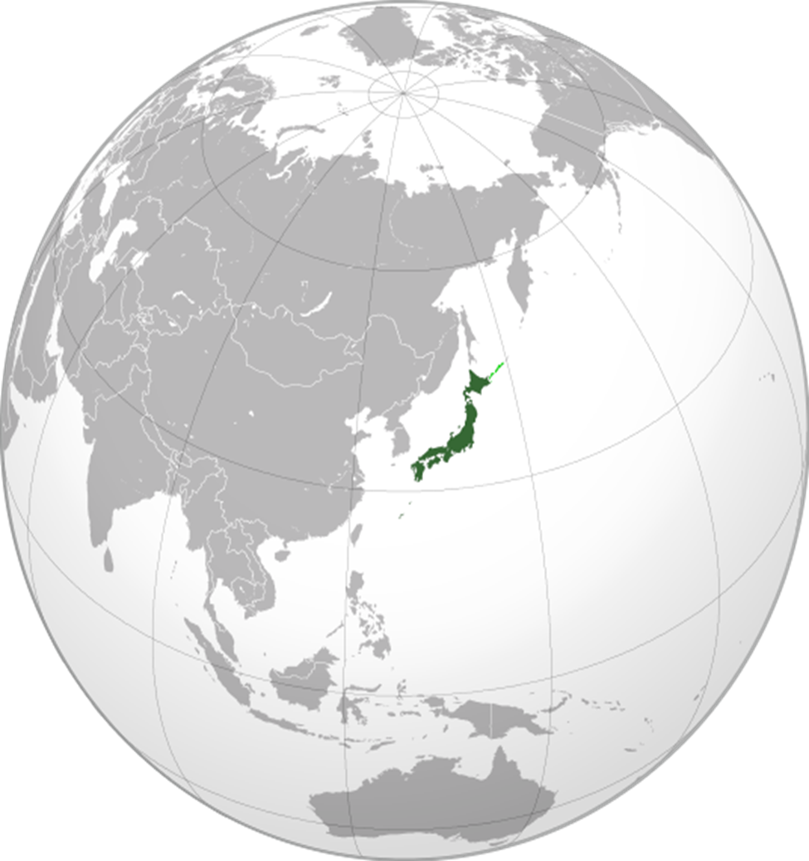
BÀI 16:
NHẬT BẢN

Slide 9
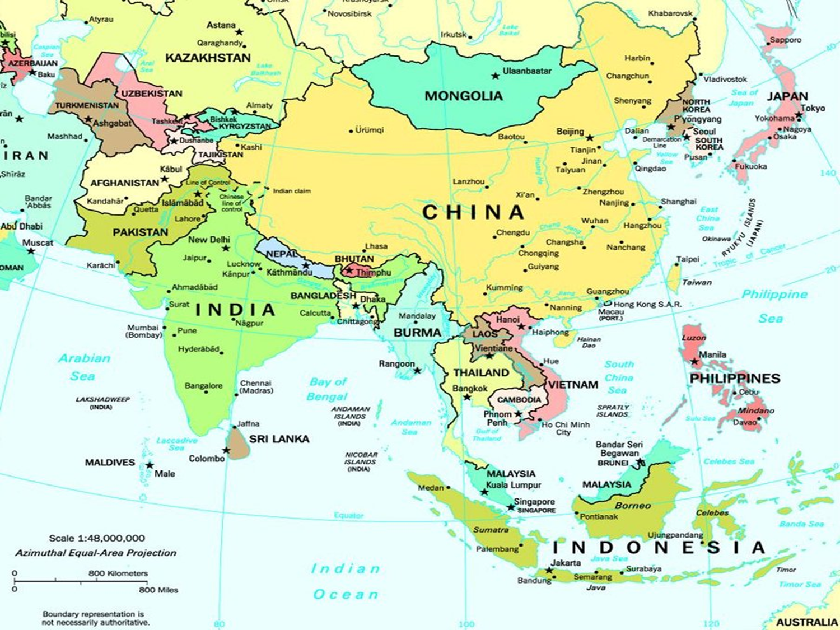
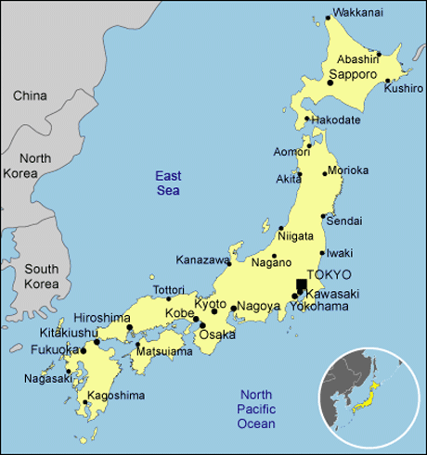
Lược đồ Nhật Bản

Slide 10
1. CUỘC DUY TÂN MINH TRỊ

Slide 11
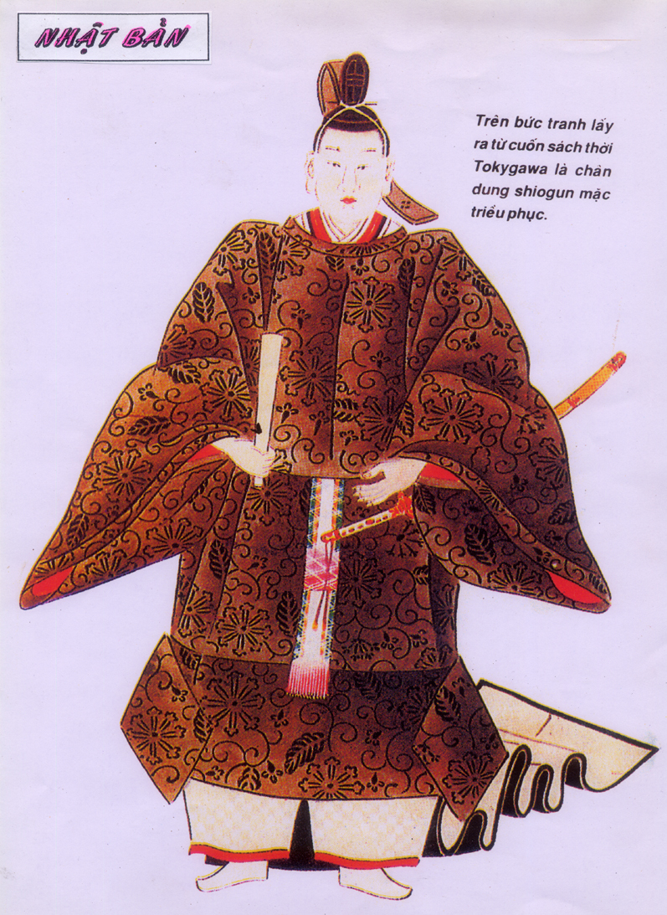
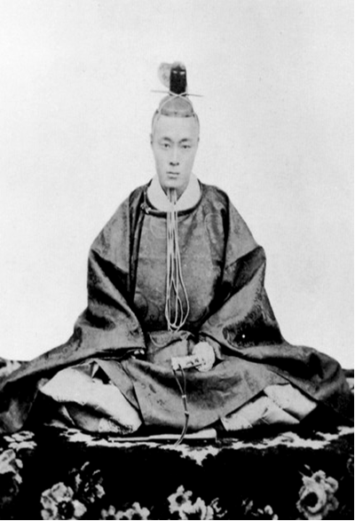
- Từ đầu thế kỉ XIX, chế độ phong kiến Nhật Bản lâm vào tình trạng
khủng hoảng….
- Các nước phương tây tăng cường xâm lược vào Nhật Bản
Chinh Di Đại Tướng Quân Tokugawa Keiki - Vị Sô-gun cuối cùng của Nhật Bản.

Slide 12
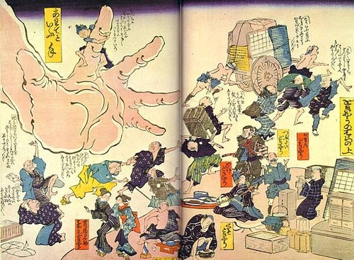
Bàn tay của Người Mĩ đã vươn tới nước Nhật

Slide 13
Trước tình hình đó đã đặt ra cho nước Nhật những sự lựa chọn nào?

Slide 14
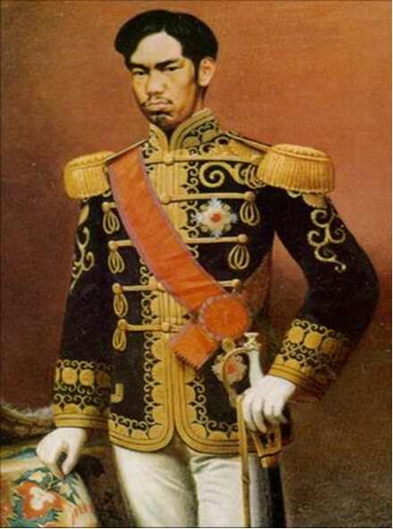
Thiên hoàng Minh Trị
(1852 – 1912)

Slide 15
Nội dung của
cuộc Duy tân Minh Trị?

Slide 16
Cải cách trên tất cả các lĩnh vực:
Kinh tế, chính trị, xã hội, quân sự.

Slide 17
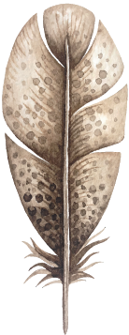
Duy tân Minh trị - Cách mạng tư sản
Mục tiêu
Lãnh đạo
Kết quả - ý nghĩa
Xóa bỏ chế độ cát cứ phong kiến (Mạc phủ); phát triển đất nước, thoát khỏi nguy cơ bị xâm lược.
Quý tộc tư sản hóa và đại tư sản.
Xóa bỏ chế độ phong kiến; Mở đường cho chủ nghĩa tư bản phát triển.

Slide 18
2. Sự hình thành chủ nghĩa đế quốc ở Nhật Bản vào cuối thế kỉ XIX đến đầu thế kỉ XX

Slide 19
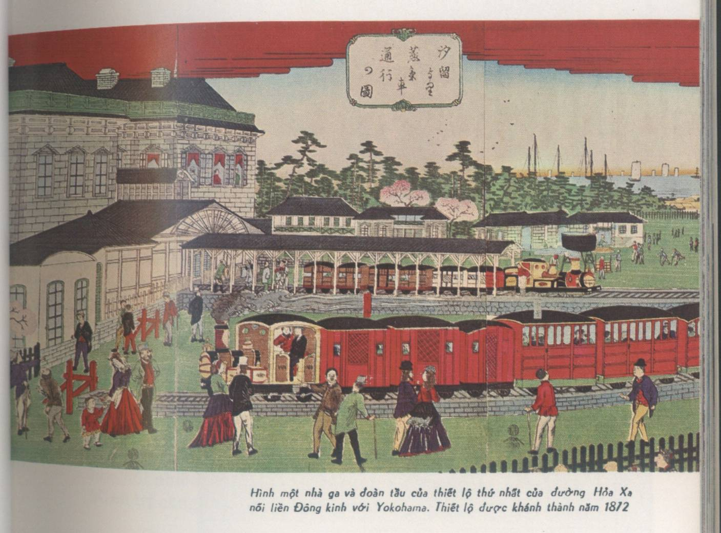
Nhà ga và đường tàu trên đường sắt đầu tiên được khánh thành năm 1872

Slide 20
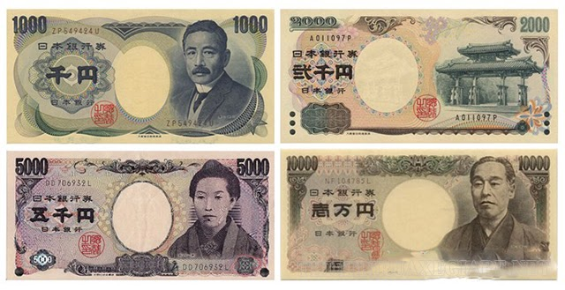
Notes:
Những người đượ in trên tờ tiền của Nhật đều là những tấm gương có sự nỗ lực, cố gắng trên lĩnh vực mình thoe đuổi và có những thành tựu, đóng góp lớn trong xây dựng đất nước

Slide 21
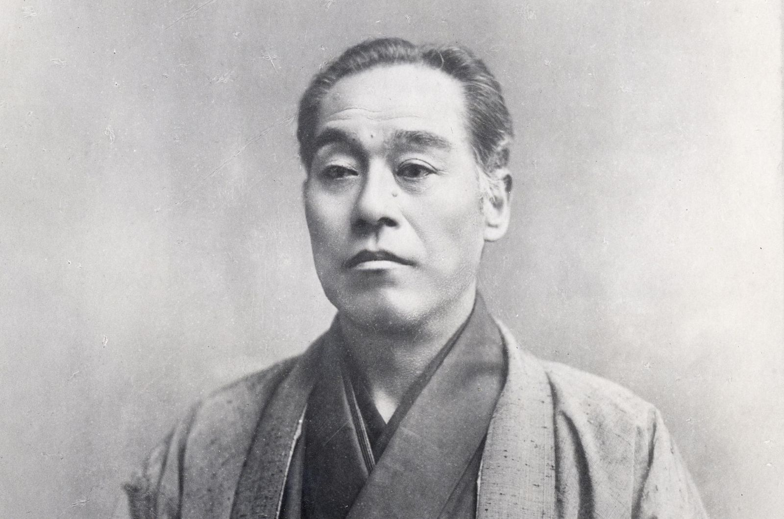
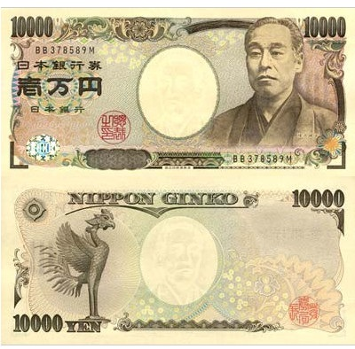
“Con người không ai hơn ai cả, nếu có hơn thì chỉ hơn về học thức”
Notes:
Fukuzawa Yukichi như một nhà cải cách chính trị-xã hội, nhà giáo dục tiên phong, nhà tư tưởng tiêu biểu của Nhật Bản vào cuối thời Edo, đầu thời kỳ Minh Trị. Lòng biết ơn của người Nhật đối với Fukuzawa được thể hiện qua việc hình ông được in trên tờ tiền 10.000 yen (tờ giấy bạc có mệnh giá lớn nhất của Nhật)

Slide 22
Kinh tế tư bản chủ nghĩa phát triển mạnh
Các công ty độc quyền ra đời như Mít-Xưi và Mít-su-bi-si
Thế kỷ XX Nhật đẩy mạnh chính sách xâm lược, bành trướng các nước láng giềng: Nga, Trung Quốc.

Slide 23
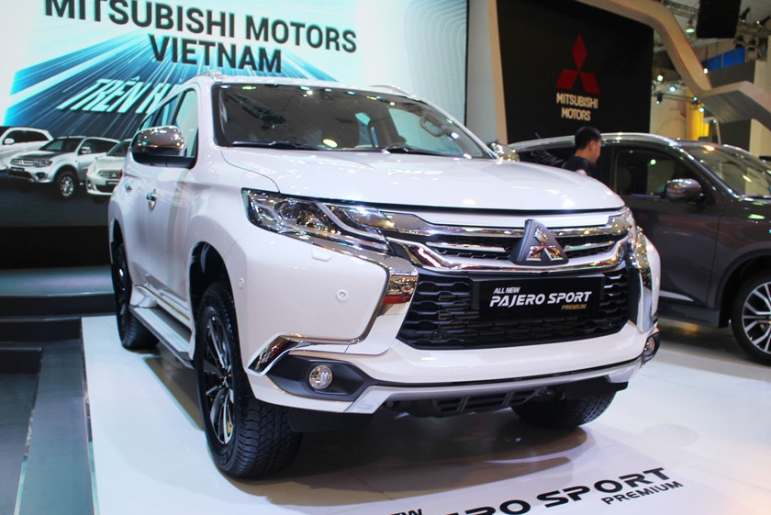
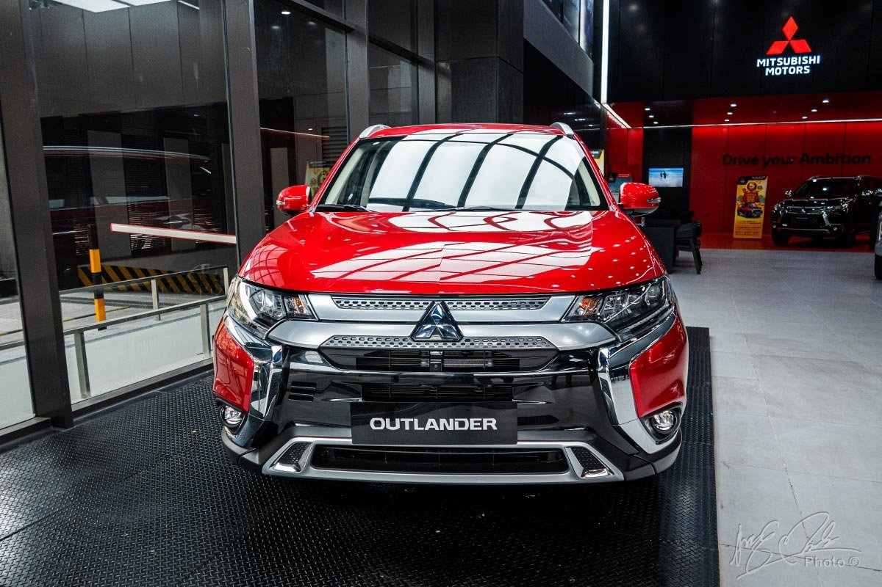

Slide 24
“Anh có thể đi đến Nhật trên chiếc tàu thủy của hãng Mít-xưi, tàu chạy bằng than đá của Mít – xưi, cập bến của Mít – xưi. Sau đó, lại đi tàu điện của Mít – xưi đóng, độc sách do Mít – xưi xuất bản, dưới ánh sáng bóng điện do Mít – xưi chế tạo….”
Một nhà báo Anh kể lại:

Slide 25
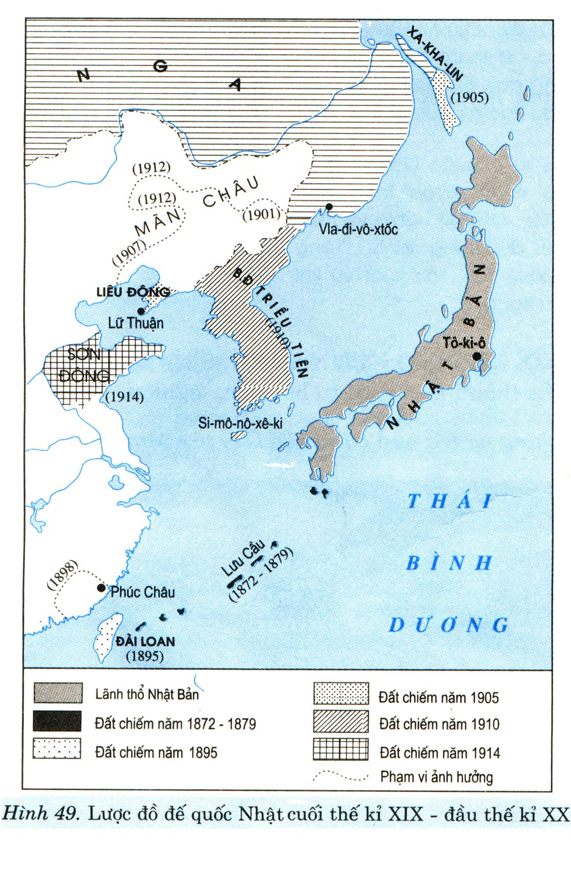
Lược đồ đế quốc Nhật Bản cuối thế kỉ XIX – đầu thế kỉ XX

Slide 26
Luyện tập

Slide 27
Câu 1: Để thoát khỏi khủng hoảng toàn diện đất nước vào nửa cuối thế kỉ XIX, Nhật Bản đã
A. duy trì chế độ phong kiến.
B. tiến hành những cải cách tiến bộ.
C. nhờ sự giúp đỡ từ các nước tư bản phương Tây.
D. thiết lập chế độ Mạc phủ mới.

Slide 28
Câu 2: Nhân tố nào được coi là “chìa khóa vàng” dẫn đến sự thành công của cuộc Duy tân Minh Trị ở Nhật Bản?
A, Giáo dục.
B, Văn hóa.
C, Quân sự.
D, Kinh tế.

Slide 29
Câu 3: Nhật chuyển sang giai đoạn đế quốc chủ nghĩa vào khoảng thời gian nào?
A. Giữa thế kỉ XVIII
B. Cuối thế kỉ XVIII
C. Đầu thế kỉ XIX.
D. Cuối thế kỉ XIX.

